Slide 1
Spec-Agent Workflow System
Multi-Agent-Architektur für strukturierte Textextraktion
VP / SD / GI Schulprojekt • Python 3.10+ (stdlib only) • SQLite • OpenAI API
Fabio • März 2026
Notes:
Projektpräsentation für das IT-Projekt im Rahmen der Fächer SD (Softwareentwicklung und Datenmanagement), VP (Entwicklung vernetzter Prozesse) und GI (Gestaltung von IT-Dienstleistungen). Das Spec-Agent Workflow System ist ein Python-basiertes Multi-Agent-System, das unstrukturierte Textdateien einliest, mittels LLM-Agenten strukturierte Work Items extrahiert und dabei jeden Schritt mit reinen Spezifikationsfunktionen validiert. Alle Ergebnisse werden in einer SQLite-Datenbank protokolliert und über eine Web-Oberfläche visualisiert.

Slide 2
Problemstellung & Projektidee
Das Problem
Die Lösung
Meeting-Notizen, Anforderungen und Brainstorm-Dumps liegen als unstrukturierter Text vor.
Manuelle Extraktion von Aufgaben ist zeitaufwendig, fehleranfällig und nicht nachvollziehbar.
Es gibt keine automatische Qualitätskontrolle der Ergebnisse.
Automatisierte Extraktion: LLM-Agenten analysieren Text und erzeugen strukturierte Work Items.
Spec-Pattern: Jeder Schritt wird durch reine, testbare Spezifikationsfunktionen validiert.
Vollständiges Tracing: Alle Aktionen und Ergebnisse werden in SQLite protokolliert.
Notes:
Das Kernproblem: In Projekten entstehen große Mengen unstrukturierter Textdateien — Meeting-Notizen, Anforderungsdokumente, Brainstorming-Ergebnisse. Die manuelle Überführung dieser Texte in strukturierte Aufgaben (Work Items für Kanban-Boards) ist zeitintensiv und fehleranfällig. Die Lösung: Ein Multi-Agent-System, das diesen Prozess automatisiert. Der entscheidende Unterschied zu einem einfachen LLM-Aufruf: Das System validiert jeden Verarbeitungsschritt mit reinen Spezifikationsfunktionen (Specification Pattern). Diese Specs sind deterministisch, haben keine Seiteneffekte und sind trivial testbar. So wird sichergestellt, dass die Ergebnisse nachvollziehbar und qualitätsgesichert sind.

Slide 3
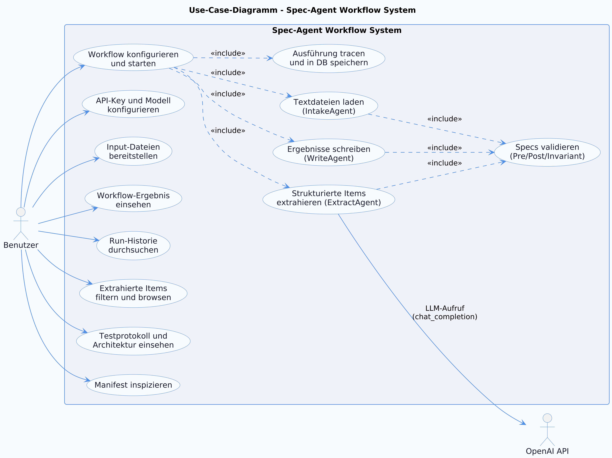
Use-Case-Diagramm
Diagramme in Originalauflösung: siehe docs/presentation/
Notes:
Das Use-Case-Diagramm zeigt die drei Hauptakteure: den Benutzer (Projektplaner), den Administrator und die externe OpenAI API. Der Benutzer hat 8 Interaktionsmöglichkeiten: Workflow konfigurieren und starten, API-Key und Modell konfigurieren, Input-Dateien bereitstellen, Ergebnisse einsehen, Run-Historie durchsuchen, Items filtern/browsen, Testprotokoll und Architektur einsehen sowie das Manifest inspizieren. Die internen System-Use-Cases (Textdateien laden via IntakeAgent, Items extrahieren via ExtractAgent, Ergebnisse schreiben via WriteAgent) werden automatisch durch den Workflow ausgelöst und jeweils durch Spec-Validierung abgesichert. Die OpenAI API wird nur vom ExtractAgent aufgerufen — der Rest des Systems ist vom externen Provider entkoppelt.

Slide 4
Tech Stack
Python 3.10+
Standardbibliothek only — kein pip install nötig
SQLite
Relationale DB für Execution Traces, 7 Tabellen, FK-Constraints
OpenAI API
LLM-powered Extraktion via urllib.request (stdlib)
stdlib HTTP Server
Web-UI als SPA — kein Framework, kein Deployment
Notes:
Bewusste Designentscheidung: Zero Dependencies. Das gesamte System läuft mit einer frischen Python 3.10+ Installation — kein pip install, keine externen Pakete. Der Grund: Die Schulrechner haben Python installiert, aber pip hat keinen Netzwerkzugang. Statt Wheels manuell zu installieren, wurde das Projekt komplett auf die Standardbibliothek umgestellt: urllib.request statt openai-SDK, json statt pyyaml, http.server statt Streamlit. Die Web-UI ist eine Single-Page-Application mit reinem HTML/CSS/JS, ausgeliefert über einen stdlib-HTTP-Server. SQLite dient als relationale Datenbank mit 7 Tabellen und Foreign-Key-Constraints (PRAGMA foreign_keys = ON).

Slide 5
Software-Architektur: Specification Pattern
Intake
Extract
Write
Dateien laden
LLM-Extraktion
Ergebnisse speichern
Jeder Step durchläuft:
Pre-Spec
Agent
Post-Spec
Komponente | Rolle | Eigenschaft
Context | Shared State Container | Daten (Data only)
Specs | Reine Validierungsfunktionen | Pure (kein IO)
Agents | IO-Akteure (Dateien, LLM) | IO erlaubt
Manifest | Workflow-Graph als JSON | Daten (kein Code)
Orchestrator | Ausführungsschleife | Koordination
Router | Nächsten Step wählen | Logik only
Notes:
Das Herzstück der Architektur: Das Specification Pattern, adaptiert für Multi-Agent-Workflows. Kernprinzip: Specs sind reine Funktionen — sie nehmen einen Context, prüfen eine Bedingung und geben ein typisiertes SpecResult zurück (passed/failed + Nachricht + Lösungsvorschlag). Kein IO, keine Seiteneffekte, deterministisch. Damit sind alle 29 Spec-Tests ohne Mocking ausführbar. Agents hingegen dürfen IO ausführen (Dateien lesen, LLM aufrufen, Dateien schreiben). Der Orchestrator führt die Ausführungsschleife: Pre-Specs prüfen → Agent ausführen → Post-Specs prüfen → Invariant-Specs prüfen → Router wählt nächsten Step. Der gesamte Workflow-Graph ist JSON-Daten (Manifest), nicht Python-Code. Neuer Workflow = neue JSON-Datei editieren, kein Code-Deployment nötig.

Slide 6
Klassendiagramm
Diagramme in Originalauflösung: siehe docs/presentation/
Notes:
Das Klassendiagramm zeigt die vollständige Klassenstruktur des Systems in drei Paketen: core/ (Engine), agents/ (konkrete Agenten) und db/ (Datenbankzugriff). Zentrale Klassen: Context als Shared State Container, SpecResult als typisiertes Ergebnis einer Spec-Prüfung, BaseAgent als abstrakte Basisklasse mit execute()-Methode (Template Method Pattern), die von IntakeAgent, ExtractAgent und WriteAgent konkret implementiert wird. Der Orchestrator nutzt Composition: er hält eine Referenz auf Manifest, Router und alle Repository-Klassen. Das Manifest parst JSON in StepDefinitions mit RetryPolicy. Die Router-Klasse implementiert die Graph-Traversierung anhand von Edges mit Bedingungen (on_pass/on_fail). Im db-Paket: Fünf Repository-Klassen (Run, Step, SpecResult, Trace, Item) plus SettingsRepository — alle nehmen einen sqlite3.Connection-Parameter für Testbarkeit (Dependency Injection).

Slide 7
Benutzeroberfläche: Web-UI
Dashboard
Settings
Flow-Diagramm des letzten Laufs mit klickbaren Steps
API-Key, Modell, Input/Output-Ordner, Provider
Run Workflow
Architecture
Konfiguration und Ausführung mit Live-Fortschritt
Architektur-Explainer mit Code-Beispielen
Run Detail
Manifest
Tiefenanalyse: Specs, Traces, Context-Diffs
Aktive Workflow-Definition + Spec-Registry
Items Browser
User Guide
Alle extrahierten Items filtern und durchsuchen
Schritt-für-Schritt-Anleitung mit Troubleshooting
Notes:
Die Web-Oberfläche ist eine Single-Page-Application (SPA) mit 10 Seiten, ausgeliefert über einen stdlib-HTTP-Server (http.server.HTTPServer). Keine externen Abhängigkeiten — reines HTML, CSS und JavaScript. Das Frontend kommuniziert über 15+ JSON-API-Endpunkte mit dem Backend. Technische Highlights: Dark Theme mit CSS Custom Properties, Live-Workflow-Ausführung via Threading + Polling-Status-Endpoint, Hash-basiertes Routing zwischen den Seiten. Die Settings-Seite ermöglicht die Konfiguration von API-Key, Modell und Input/Output-Ordnern. Ein besonderes Feature: Der Provider kann zwischen OpenAI API und einem lokal gehosteten Modell gewechselt werden — der Workflow bleibt identisch, da die Architektur den LLM-Zugriff über eine einheitliche Abstraktionsschicht kapselt.

Slide 8
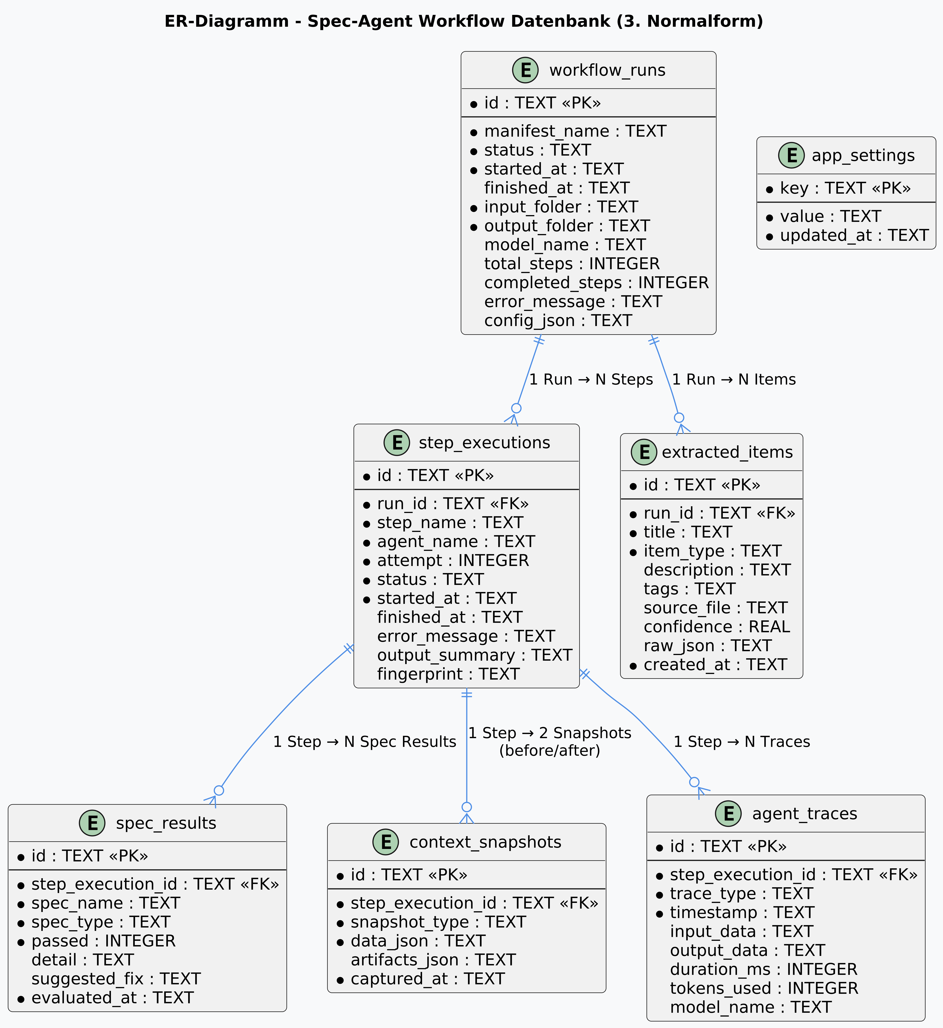
Datenbankmodell (3. Normalform)
Diagramme in Originalauflösung: siehe docs/presentation/
Notes:
Das Datenbankmodell umfasst 7 Tabellen in der 3. Normalform. Die zentrale Tabelle workflow_runs speichert jeden Workflow-Lauf mit Status, Zeitstempeln und Konfiguration. Darunter: step_executions (ein Datensatz pro Step-Versuch, einschließlich Retries), spec_results (individuelle Spec-Prüfungsergebnisse mit Ergebnis, Detail und Lösungsvorschlag), context_snapshots (vollständiger Context vor und nach jedem Step für Nachvollziehbarkeit), agent_traces (Aktionsprotokoll: LLM-Aufrufe, Dateioperationen mit Tokens und Dauer), extracted_items (die eigentlichen Workflow-Ergebnisse: Titel, Typ, Tags, Beschreibung, Konfidenz) und app_settings (persistierte Konfiguration). Alle Tabellen verwenden UUID-Primärschlüssel. Foreign-Key-Constraints sind auf Datenbankebene erzwungen (PRAGMA foreign_keys = ON). Die Datenzugriffsschicht implementiert das Repository Pattern — jede Repository-Klasse nimmt einen sqlite3.Connection-Parameter, was Dependency Injection für Tests ermöglicht (in-memory SQLite).

Slide 9
Code Highlight: Pure Spec Function
@register_spec
def extract_post(context: Context) -> SpecResult:
"""Post-condition: items must be non-empty, each with a title."""
items = context.data.get("extracted_items", [])
if not items:
return SpecResult(
rule_id="extract_post", passed=False,
message="No items were extracted")
...
return SpecResult(
rule_id="extract_post", passed=True,
message=f"{len(items)} item(s) extracted")
Kein IO, kein Netzwerk
Deterministisch: gleicher Input → gleiches Ergebnis
Testbar ohne Mocking
Notes:
Dieses Code-Beispiel zeigt das zentrale Designprinzip: Eine Spec-Funktion (extract_post) prüft die Post-Bedingung des Extract-Steps. Sie nimmt einen Context, prüft ob extracted_items vorhanden sind und jedes Item einen Titel hat, und gibt ein typisiertes SpecResult zurück. Drei Eigenschaften machen Specs besonders: (1) Kein IO — keine Dateioperationen, keine Netzwerkaufrufe, kein Datenbankzugriff. (2) Deterministisch — gleicher Input liefert immer das gleiche Ergebnis. (3) Testbar ohne Mocking — da Specs nur den Context lesen, können alle 29 Spec-Tests direkt mit konstruierten Context-Objekten ausgeführt werden, ohne Mocks oder Stubs.

Slide 10
Testprotokoll & Qualitätssicherung
85
30
0
Unit Tests
Testfälle dokumentiert
Externe Abhängigkeiten
Bereich | Tests | Abdeckung
T1 IntakeAgent | 5 | Dateiladen, UTF-8, Leerordner
T2 ExtractAgent | 6 | LLM-Parsing, Fehlerfall, Traces
T3 WriteAgent | 4 | JSON, Markdown, sichere Dateinamen
T4 Spec-Validierung | 6 | Alle Pre/Post/Invariant-Specs
T5 Orchestrator E2E | 4 | Happy-Path, DB, Retry
T6 Fehlerbehandlung | 5 | HTTP 401/429/500, malformer JSON
Notes:
Die Qualitätssicherung umfasst 85 automatisierte Unit Tests und ein formales Testprotokoll mit 30 dokumentierten Testfällen in 6 Bereichen. Alle Tests laufen ohne externe Abhängigkeiten — kein API-Aufruf, keine Dateisystemzugriffe, kein Netzwerk. Die 29 Spec-Tests sind besonders hervorzuheben: Da Specs reine Funktionen sind, ist kein Mocking erforderlich. Das formale Testprotokoll (Testprotokoll.docx) dokumentiert jeden Testfall mit Nummer, Beschreibung, Vorbedingung, Eingabe, erwartetes Ergebnis, Ist-Ergebnis und Status — alle 30 Testfälle: PASS.

Slide 11
Weitere UML-Diagramme
Aktivitätsdiagramm
Sequenzdiagramm
Diagramme in Originalauflösung: siehe docs/presentation/
Zustandsdiagramm
Notes:
Übersicht der weiteren UML-Diagramme im Repository (uml/-Ordner). Aktivitätsdiagramm: Zeigt den vollständigen Orchestrator-Ablauf — Manifest laden, Steps sequenziell ausführen mit Pre/Post/Invariant-Specs, Retry-Logik bei Fehlern, Budget-Prüfung und Loop Detection. Sequenzdiagramm: Zeigt den Happy-Path einer Workflow-Ausführung als Nachrichtenfluss: Benutzer → Web UI → HTTP Server → Orchestrator → Spec Registry → IntakeAgent → ExtractAgent → OpenAI API → WriteAgent → SQLite. Zustandsdiagramm: Modelliert den Lebenszyklus eines Workflow-Runs mit den Zuständen Pending, Running (mit verschachteltem Step-Zustandsautomaten), Completed und Failed.

Slide 12
Fazit
Was gut lief
Der Spec-Pattern-Ansatz hat sich bewährt — klare Trennung zwischen Validierung und IO macht das System testbar und erweiterbar. Zero-Dependency-Entscheidung ermöglicht Betrieb auf jedem Rechner mit Python.
Was ich anders machen würde
Mehr Error-Handling von Anfang an (statt nachträglich). Den lokalen Provider von Tag 1 einplanen statt nachzurüsten. Formale Dokumentation früher beginnen.
Was ich gelernt habe
Full-Stack-Entwicklung als Einzelperson: Backend, Frontend, Datenbank, LLM-Integration, Web-Server und Dokumentation als zusammenhängendes System. Architekturentscheidungen haben langfristige Konsequenzen.
Notes:
Zusammenfassung: Das Spec-Agent Workflow System demonstriert, wie ein Multi-Agent-System mit architektonischer Disziplin gebaut werden kann. Der Spec-Pattern-Ansatz — reine Validierungsfunktionen, die unabhängig von IO und Seiteneffekten sind — hat sich als tragendes Architekturmuster bewährt: 29 der 85 Tests benötigen keinerlei Mocking. Die Zero-Dependency-Entscheidung war anfangs aufwendiger (Streamlit durch stdlib-HTTP-Server ersetzen, OpenAI SDK durch urllib.request), zahlt sich aber in der Deploybarkeit aus. Das Projekt hat mir gezeigt, dass Full-Stack-Entwicklung als Einzelperson vor allem Scope-Disziplin erfordert: Jede Abstraktion muss sich rechtfertigen, und die wichtigste Fähigkeit ist zu entscheiden, was man NICHT baut.

